Slide 1
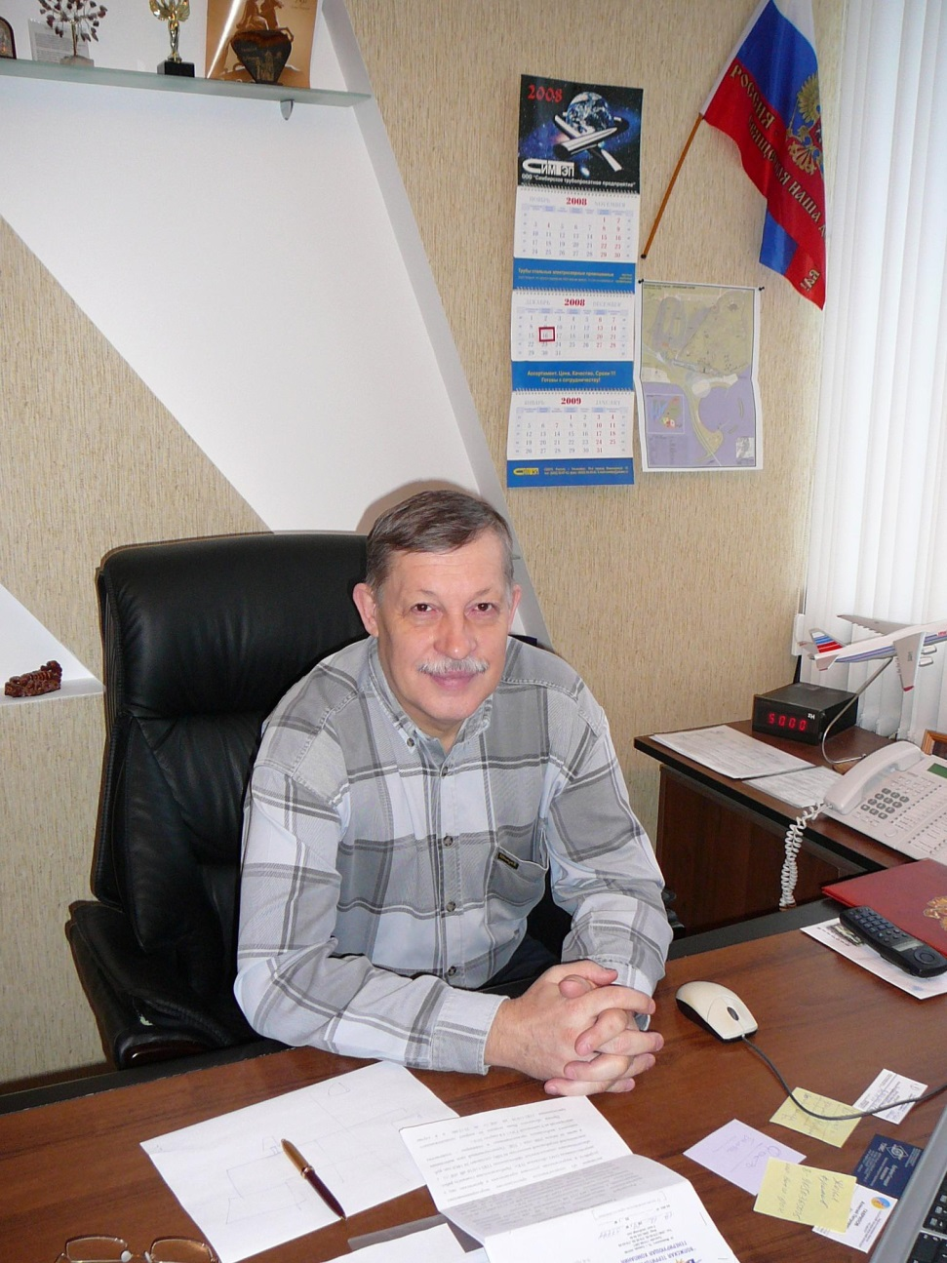
МЯКОТКИН Сергей Владимирович
генеральный директор закрытого акционерного общества «Авиастар-объединенное предприятие энергоснабжения»
заслуженный энергетик Российской Федерации
житель города Ульяновска

Slide 2
Мякоткин Сергей Владимирович родился в 1952 году в селе Речица Раменского района Московской области. В 1977 году окончил Новочеркасский политехнический институт по специальности «Автоматизация производства и распределение электроэнергии».
Трудовую деятельность в городе Ульяновске начал в службе главного энергетика Ульяновского авиационного промышленного комплекса: сначала инженером, затем начальником бюро, заместителем главного энергетика, главным энергетиком.

Slide 3
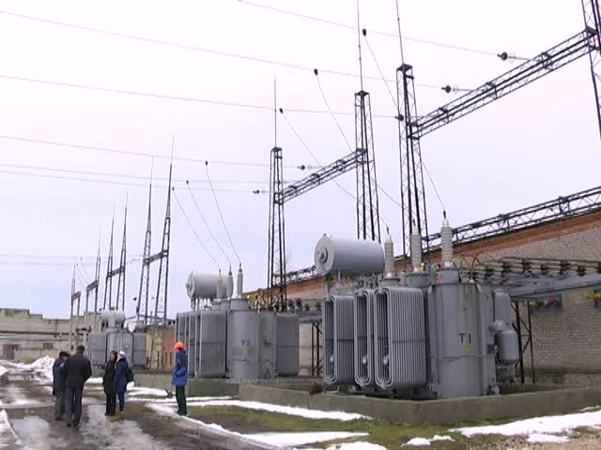
С момента организации в 1998 году закрытого акционерного
общества «Авиастар-объединенное предприятие
энергоснабжения» является руководителем предприятия,
на балансе которого находятся 13 главных
понизительных подстанций напряжением 110 кВ, более 70
распределительных пунктов и трансформаторных
подстанций, распределительные
электрические сети (ВЛ и КЛ)
напряжением 110 кВ, 10 кВ,
6 кВ и 0,4 кВ протяжённостью
более 400 км.

Slide 4
Благотворительность
Руководимое Мякоткиным С.В. предприятие неоднократно оказывало помощь благотворительному обществу «Дари добро», благотворительному фонду «Добрые дела», ежегодно принимает участие в областной акции «Помоги собраться в школу», оказывает помощь детям из малообеспеченных и многодетных семей, оказывало помощь Обществу содействия географических исследований.
Так, в 2015-2016 годах на благотворительные цели было выделено более 1 миллиона рублей.

Slide 5
Производственная деятельность предприятия
Производственная деятельность предприятия осуществляется в следующих направлениях:
предоставление услуг по передаче электрической энергии;
выполнение работ по обслуживанию, ремонту, монтажу и наладке электрооборудования и сетей для сторонних организаций;
выполнение мероприятий по усилению существующих электрических сетей для обеспечения технологического присоединения новых мощностей;
выполнение работ по обеспечению надёжности электроснабжения потребителей подключенных к электрическим сетям ЗАО «Авиастар-ОПЭ».

Slide 6
Мероприятия по реконструкции и модернизации существующих электрических сетей
Предприятие активно реализует мероприятия по реконструкции и модернизации существующих электрических сетей:
2009-2010 годы: проделана большая работа на ГПП-110/10кВ «НГ-1» по замене трансформаторов 40 МВА на трансформаторы большей мощности 63МВА; на ГПП -110/10кВ «НГ-2» введены в эксплуатацию дополнительные вторая и четвёртая секции шин 10 кВ; осуществлено строительство РП-10 кВ и КЛ-10 кВ;
2012 год: выполнена реконструкция ГПП «Стройбаза»;
2014-2016 годы: реконструкция ГПП «Заволжская» и ГПП «Площадка А», что позволило значительно повысить надёжность и качество электроснабжения значимых объектов, таких как: аэропорт «Ульяновск-Восточный», АО «Особые экономические зоны», жилой сектор и социальные объекты целого района Ульяновской области.

Slide 7
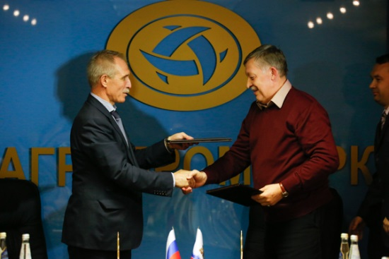
Последние три года были отмечены строительством в Заволжском районе города Ульяновска и Чердаклинском районе ряда крупных промышленных предприятий, что потребовало обеспечения технологического присоединения новых производственных мощностей. ЗАО «Авиастар-ОПЭ» в сжатые сроки выполнило комплекс мероприятий по технологическому присоединению 180 новых потребителей электрической энергии с присоединённой мощностью 70620 кВт, среди них такие как: ЗАО «Премьера», ООО «Бриджстоун Тайр Мануфаэкчуринг СНГ», ООО «Таката Рус», ООО «Ульяновский станкостроительный завод», ООО «Сталелитейная компания «Памир», ЗАО «Хемпель», ООО «Джокей Пластик Ульяновск», ООО «Немак Рус» и другие.
Подписание договора
с ООО «Памир»

Slide 8
Одновременно со строительством объектов промышленного назначения в 2015-2016 годах активно развивается жилищный сектор Заволжс-кого района. Под руководством Мякоткина С.В. ЗАО «Авиастар-ОПЭ» осуществил строительство РП-10 кВ и кабельной линии 10 кВ и продолжает наращивать мощности для обеспечения электроснабжения новых жилых микрорайонов Нового города «Центральный» и «12-й квартал».

Slide 9
Альтернативные источники энергии
В рамках развития в России генерации из возобновляемых источников энергии ЗАО «Авиастар-ОПЭ» заключило договор технологического присоеди-нения с ОАО «Фортум» на присоединение ветропарка максимальной мощностью 38 МВт - крупного российского проекта в ветроэнергетике (объекта по производству электроэнергии на основе возобновляемых источников энергии). Планируется, что ветропарк начнёт выработку электроэнергии в 2017 году.

Slide 10
Большое внимание на предприятии уделяется организации труда работников, организации рабочих мест, проводится большая работа по охране труда. Рабочие обеспечены в полном объёме инструментом, спецодеждой, защитными средствами. Работы по ремонту и монтажу проводятся с соблюдением всех требований инструкций по охране труда и технике безопасности. Для работников на предприятии созданы комфортные условия для труда и отдыха. Своевременно выплачивается заработная плата.

Slide 11
Награды
За многолетний добросовестный труд и высокие производственные показатели неоднократно поощрялся администрацией Заволжского района, мэрией города Ульяновска, Министерством регионального развития Российской Федерации.
В 2009 году Мякоткину С.В. присвоено почётное звание «Почетный работник жилищно-коммунального хозяйства России».
В 2014 году за достигнутые трудовые успехи и значительный вклад в социально-экономическое развитие Российской Федерации Мякоткину С.В. присвоено почётное звание «Заслуженный энергетик Российской Федерации».

